Slide 1
Procedural Map Generation
Entrega Final
Diego Domínguez Rivera
Pablo Venegas Olate

Slide 2
Qué es la generación por procedimientos?
Corresponde a el método de crear datos algorítmicamente, no manualmente ni aleatoriamente.
Ahorrar espacio
Ayuda para presupuestos bajos
En el desarrollo de videojuegos, se utilizan algoritmos con algunos elementos aleatorios.
Beneficios
Juegos más grandes
Incrementar variedad en el juego

Slide 3
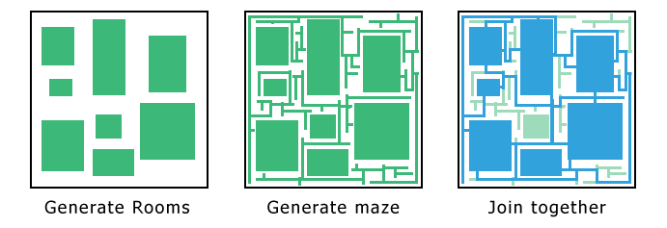
Usos en el Desarrollo de Videojuegos
Entornos
Objetos
Usos
Audio
Texturas
Animaciones

Slide 4
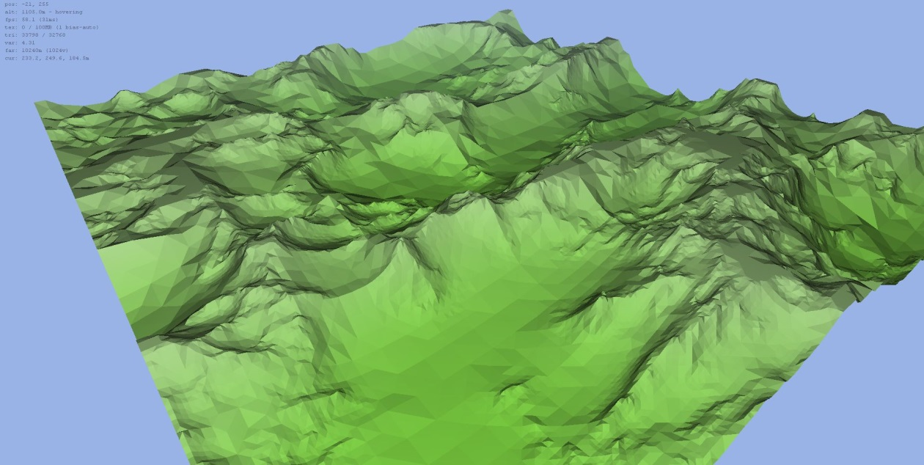

Slide 5
Principales debilidades
Demandante en cuanto a hardware
Los algoritmos empleados pueden generar mucha carga al aumentar la escala del juego. Siempre se debe tener en cuenta el hardware objetivo al que apunta.
Contras
Mundos generados pueden ser repetitivos
Sacrificio de control de calidad

Slide 7
Si consideramos el caso del comportamiento...
Dijkstra
Estos algoritmos se pueden paralelizar.
Algoritmos “Pathfinding” comunes
A*
Random Walking Algorithm

Slide 8
Usos comunes de la creación procedural
En la actualidad la creación de contenido de manera procedural abarca casi todos los aspectos dentro de un videojuego, desde la creación de los mapas, hasta incluso la modificación y alteración de los sonidos, convirtiendo así la experiencia en algo distinto cada vez. De esta manera el tiempo ocupado antiguamente designado para el trabajo a mano de estos contenidos abarcaba tiempo, dinero, y muchos recursos, capaces de ser realizados de manera automática o sin necesidad de atender a ese tipo de trabajo.

Slide 9
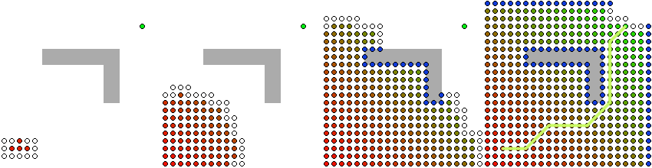
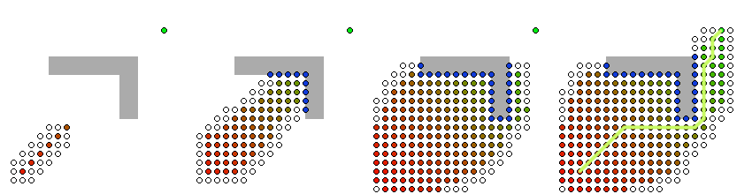
Comparación de algoritmos de búsqueda de ruta, Dijsktra vs A*.
Dijkstra
A*

Slide 10
Ejemplo de generación procedural en mazmorras

Slide 11
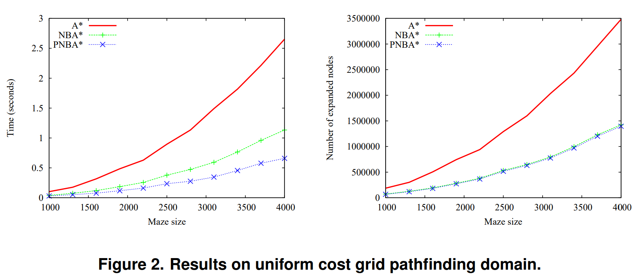

Slide 12
Historial de Cambios
Enfoque de la versión paralela inicial.
Subdividir en matrices
La subdivisión era visible para una cantidad baja de hebras.
La naturaleza aleatoria del algoritmo no daba buenos resultados.
Hebras pueden trabajar en un área inicial definida.
Hebras aparecen en cualquier punto dentro de los límites, luego se expanden de forma aleatoria.
Las condiciones de carrera no son relevantes. Aumentan la diversidad del entorno.

Slide 13
Historial de Cambios
Reemplazo de omp task por omp sections.
Propósito: dividir la cantidad de túneles a generar en la cantidad de hebras.
Primer enfoque: hebra principal crea tasks, las demás hebras toman una task y la ejecutan en paralelo.
No se obtuvo aceleración.
Segundo enfoque: sección paralela tiene múltiples omp sections. Cada section es ejecutada por una hebra.
Aceleración > 2, poco escalable.
Tercer enfoque: omp parallel for. Se tiene una matriz bidimensional que define el inicio y final de una submatriz a partir de la original, cada hebra trabaja sobre una submatriz.
Mayor aceleración, fácilmente escalable, pero la aceleración decae rápidamente.

Slide 14

Adiciones
Implementación del enfoque de Random Walk propuesto por el paper (secuencial y paralelo).
Implementación de algoritmo basado en Game of Life para refinar mapa.

Slide 15
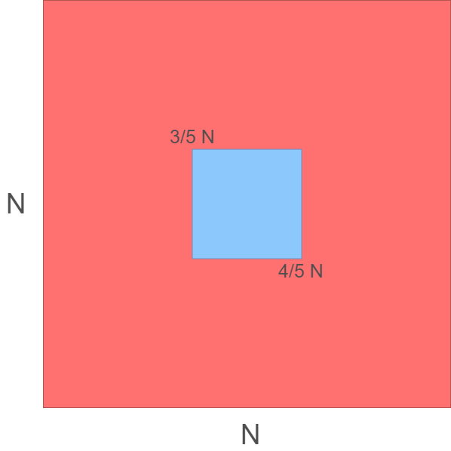
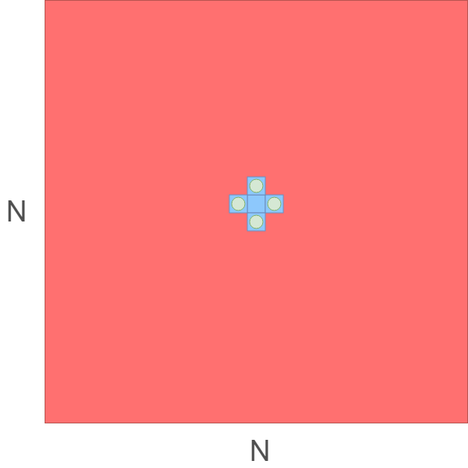
Enfoques Random Walk implementados
Se realizaron dos implementaciones
Hebras escogen punto de partida aleatorio.
Hebras parten desde una de las direcciones de un punto en la mitad del mapa (paper).

Slide 16
Pruebas Preliminares
Promedio de 10 ejecuciones de cada versión (secuencial y paralela).
Matriz de 2000x2000.
Número de caminos a generar 2500.
Largo máximo del camino 10.
Equipo
Intel Core i3 5005U 2.0Ghz (2C/4T)
8 GB RAM 2133Mhz.
Ubuntu 16.04 x64

Slide 17
Resultados Preliminares Entrega 2
Para la implementación inicial:
Random Walk + refinación secuencial: 3.266383 segundos.
Random Walk + refinación paralela: 1.50662 segundos.
Aceleración: 2.11

Slide 18
Resultados Preliminares Entrega 2
Para la implementación basada en el paper:
Random Walk + refinación secuencial: 3.277462 segundos.
Random Walk + refinación paralela: 1.556244 segundos.
Aceleración: 2.16

Slide 19
Pruebas Entrega Final
Promedio de 3 ejecuciones para cada cantidad de hebras.
Matriz de 2000x2000.
Número de caminos a generar 2500.
Largo máximo del camino 10.
Equipo
AMD Ryzen 2600 3.4/3.9Ghz (6C/12T)
8 GB RAM DDR4 2933Mhz.
Ubuntu 18.04 x64

Slide 20
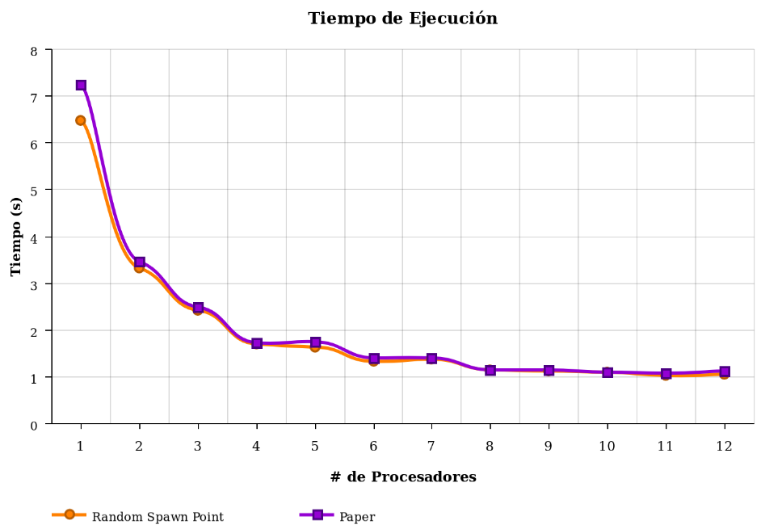
Resultados Finales

Slide 21
Número de hebras | Random Spawn Point | Paper
1 | 6.480593333 | 7.236696667
2 | 3.31101 | 3.45268
3 | 2.414973333 | 2.47967
4 | 1.683703333 | 1.7163
5 | 1.63144 | 1.735603333
6 | 1.31227 | 1.398246667
7 | 1.36664 | 1.39477
8 | 1.143783333 | 1.146263333
9 | 1.109523333 | 1.127896667
10 | 1.08573 | 1.09524
11 | 1.01014 | 1.058063333
12 | 1.043903333 | 1.122703333

Slide 22
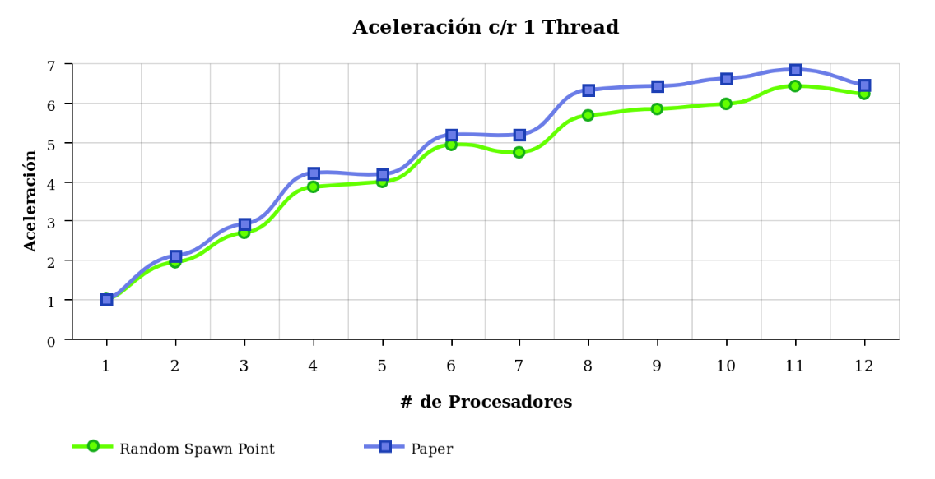
Resultados Finales

Slide 23
Número de Hebras | Random Spawn Point | Paper
1 | 1 | 1
2 | 1.957285944 | 2.095965067
3 | 2.683505132 | 2.918411186
4 | 3.849011405 | 4.216452058
5 | 3.972314847 | 4.169556792
6 | 4.938460327 | 5.175550809
7 | 4.741990088 | 5.18845162
8 | 5.665927405 | 6.313293339
9 | 5.840880618 | 6.416098993
10 | 5.968881152 | 6.607407205
11 | 6.41553976 | 6.83956852
12 | 6.208039697 | 6.445778196

Slide 24
Ideas no implementadas
Evitar Ghost cells (condiciones de carrera en las celdas del borde de cada submatriz) en Game of life,
Implementación paralela Red/Black.
Orden de ejecución método de hiperplano.
Vectorización.
Difícil.
Acceso a memoria varía dependiendo la dirección del Random Walk.

Slide 25
Conclusiones
Se puede obtener una disminución considerable del tiempo de ejecución implementando estas técnicas para la generación de mapas de forma paralela.
Las disminuciones más drásticas ocurren hasta las 4 hebras en ambas implementaciones.
La implementación de Random Walk propuesta en el paper se demora un poco más que la otra ya que está limitada a la cantidad de direcciones del punto de partida.
Al realizar una comparación de rendimiento para esta implementación se tiene que tener en cuenta el elemento aleatorio del algoritmo Random Walk, ya que el largo del camino a producir es variable.

